Slide 1

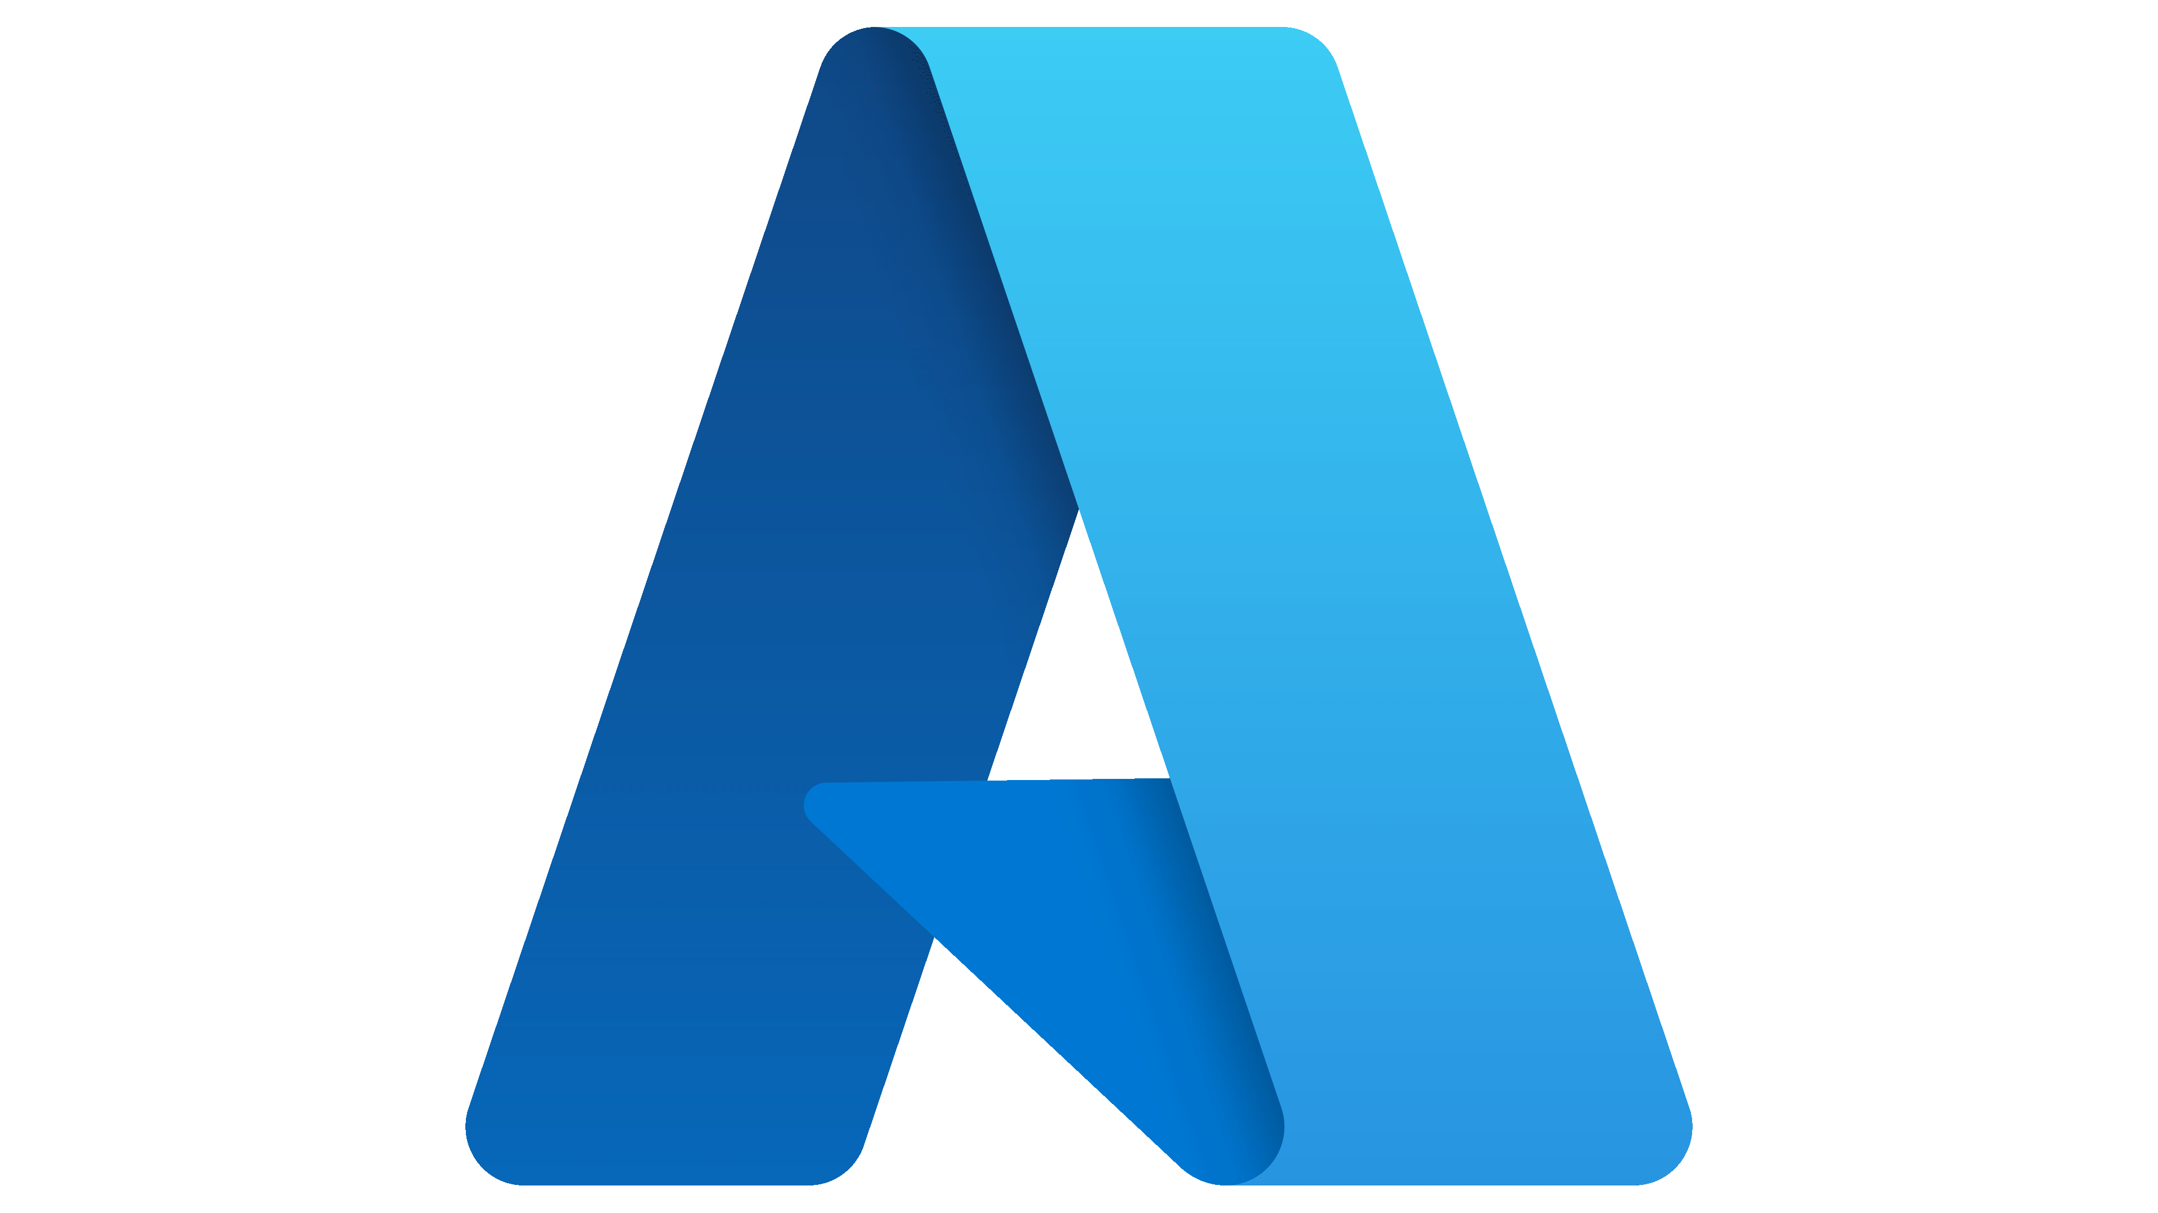


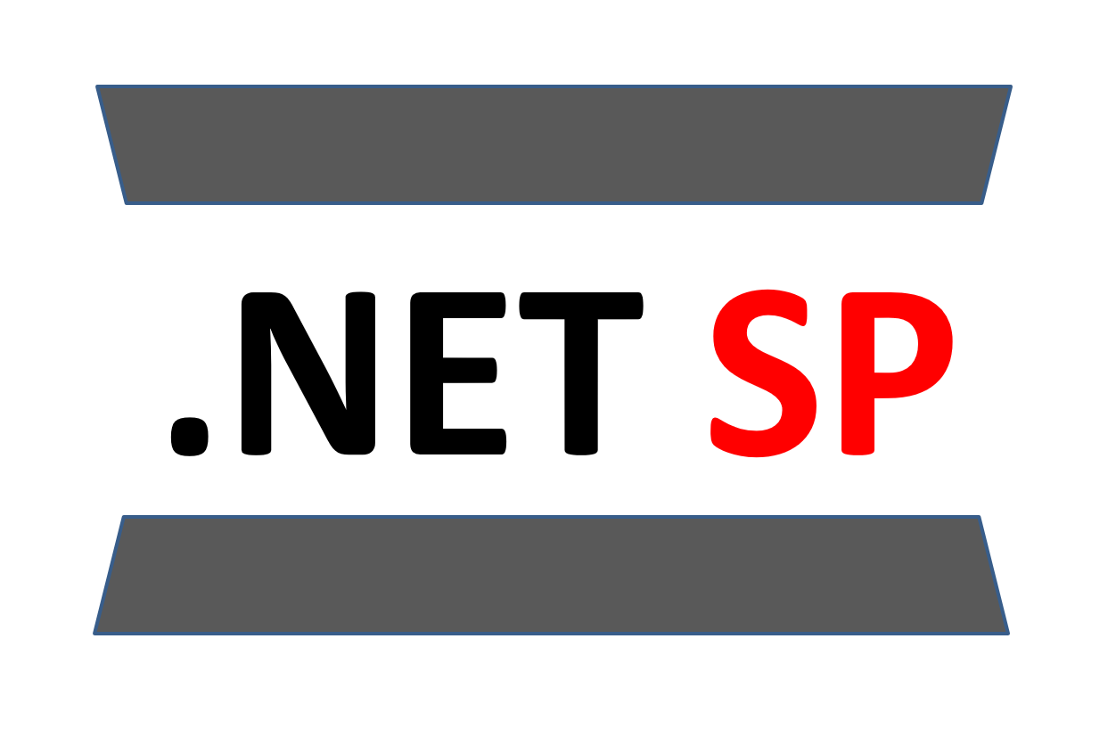


Twelve-Factor App Boas Práticas em Aplicações na Nuvem... e também fora dela...
Renato Groffe
Microsoft MVP, MTAC

Slide 2


Renato Groffe
Microsoft Most Valuable Professional (MVP)
Multi-Plataform Technical Audience Contributor (MTAC)
20 anos de experiência na área de Tecnologia
Community Leader, Autor Técnico e Palestrante
https://renatogroffe.medium.com

Slide 3


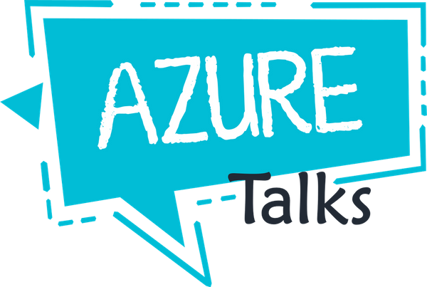



Renato Groffe - Comunidades
https://renatogroffe.medium.com

Slide 4
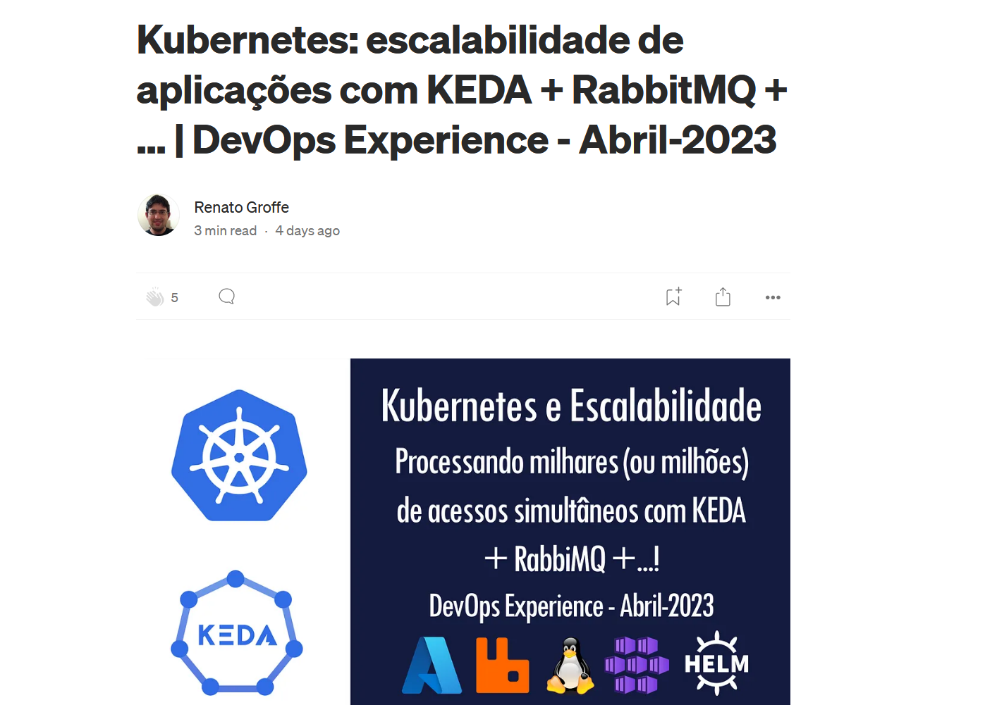

Minha palestra anterior...
https://renatogroffe.medium.com

Slide 5
Minha palestra anterior...
https://renatogroffe.medium.com

Slide 6
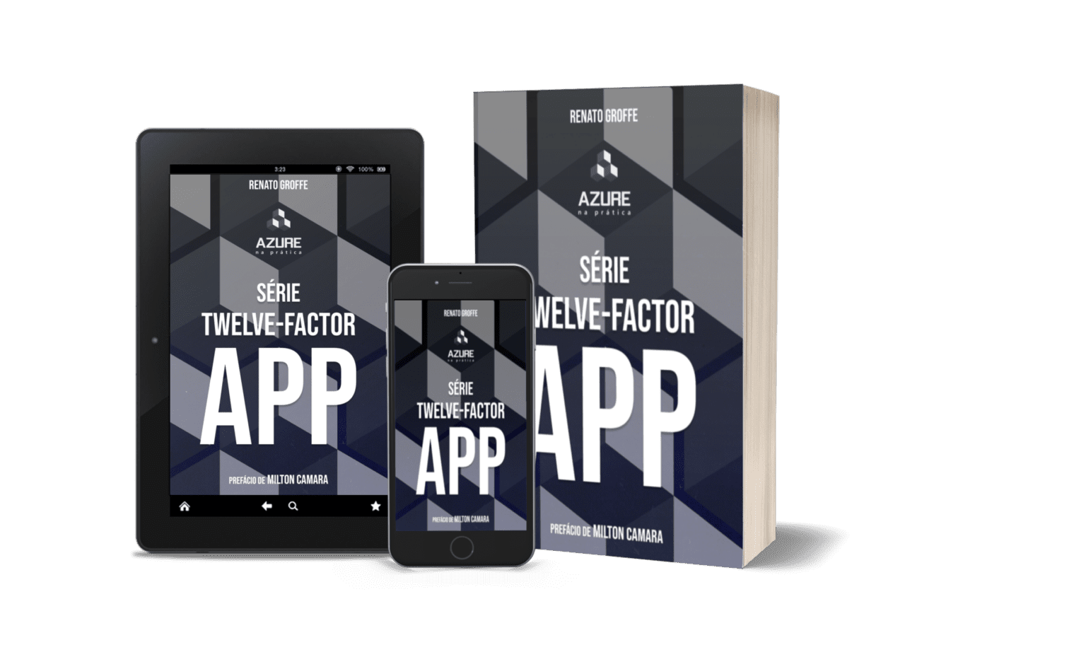

Que tal um e-book gratuito?
https://bit.ly/ebook-12-factor-groffe

Slide 7
Agenda
Twelve Factor Apps: uma visão geral
Tecnologias open source e serviços do Microsoft Azure

Slide 8
Twelve Factor Apps: uma visão geral
Concebida dentro da Heroku
Software as a Service (SaaS)
Metodologia agnóstica para construção de aplicações robustas
Princípios com recomendações muito úteis para aplicações em nuvem
Link: https://12factor.net/pt_br/

Slide 9

1. Codebase (base de código)
Uma base de código (repositório) num controlador de versões, múltiplos deploys

Slide 10



1. Codebase (base de código)
Versionamento de código é essencial
Codebase = Base de Código = repositório de código de uma única aplicação
O uso de um monorepo é uma violação deste princípio
A importância do uso de branchs
Git, GitHub e Azure Repos (Azure DevOps) são soluções populares

Slide 11



2. Dependências
Declare e isole explicitamente as dependências

Slide 12

2. Dependências
Devemos ter a capacidade de restaurar dependências de um projeto com facilidade (uso de arquivos declarando as mesmas)
Pare de copiar pacotes, bibliotecas para um projeto!
Reaproveitamento de código
NuGet, npm, Maven...
Possibilidade de uso de repositórios privados

Slide 13



3. Configurações
Armazene as configurações no ambiente

Slide 14
3. Configurações
Priorizar o uso de variáveis de ambiente
Evitar ao extremo arquivos de configuração
Vault (HashiCorp), Azure App Configuration, Azure Key Vault

Slide 15






4. Backing Services (serviços de apoio)
Trate serviços de apoio como recursos anexados

Slide 16
4. Backing Services (serviços de apoio)
É extremamente importante termos a capacidade de se trocar um serviço por outro (BD, mensageria…) sem que isto implique em grandes mudanças de código
Configurações definem o uso de um serviço ou outro
Importância do princípio de Inversão de Controle, com uso de Injeção de Dependências
Uso de alternativas como Dapr (Distributed Application Runtime) diminuindo acoplamento

Slide 17


5. Build, release, run
Separe estritamente os estágios de build, release e execução

Slide 18
5. Build, release, run
Geração de artefatos, packages e imagens no Build com uma solução de automação
Deployment automatizado
Gerenciamento de configurações por ambiente
Azure DevOps, GitHub Actions, Jenkins

Slide 19
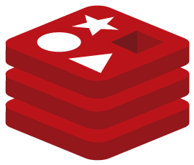

6. Process (Stateless)
Execute a aplicação como um ou mais processos que não armazenam estado

Slide 20
6. Process (Stateless)
Priorizar o desenvolvimento stateless viabilizando a escalabilidade da aplicação
Uso de serviços de apoio para armazenar estado
Redis é uma das principais alternativas para cache distribuído
Outras tecnologias de bancos de dados como opções

Slide 21

7. Port binding
Exporte serviços via vínculo de portas

Slide 22
7. Port binding
Aplicações auto-contidas (self-contained)
Exposição das portas acessíveis
Outras portas além de HTTP
Evitar lock-in com soluções de hospedagem

Slide 23
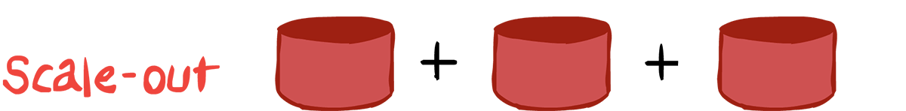
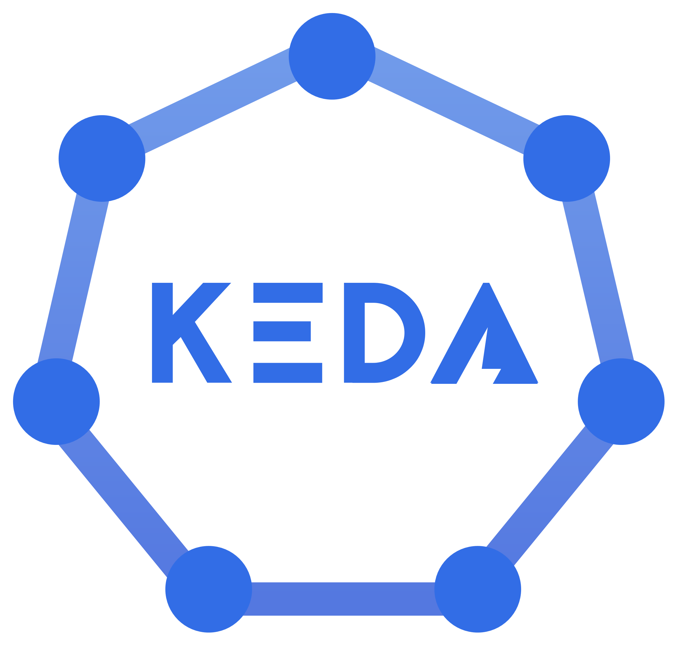
8. Concorrência
Escalabilidade horizontal de aplicações

Slide 24
8. Concorrência
Prioridade para implementações stateless
Inúmeras instâncias
Worker Processes para processamentos de longa duração
Uso de serviços de apoio, KEDA (Kubernetes Event-driven Autoscaling)

Slide 25
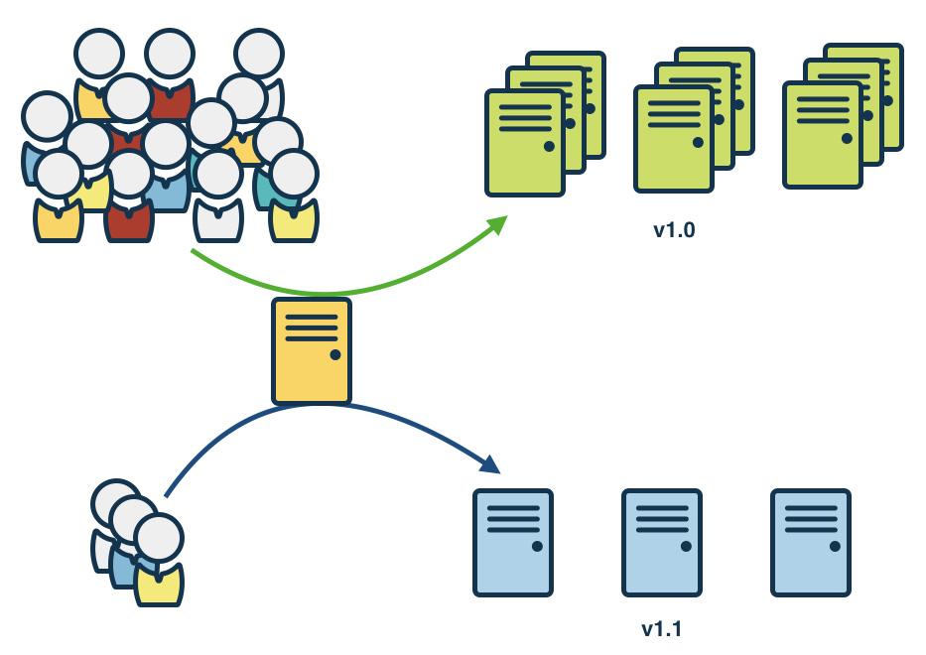
9. Descartabilidade (Disposability)
Maximize robustez com inicialização rápida e desligamento gracioso

Slide 26
9. Descartabilidade (Disposability)
Containers, Pods com as instâncias de uma aplicação são estruturas efêmeras
Parada graciosa de uma aplicação, sem interrupção abrupta
Código otimizado para execução de uma aplicação
Uso de estratégias como Blue Green, Release Canary

Slide 27





10. Paridade entre ambientes
Mantenha o desenvolvimento, homologação e produção o mais similares possível

Slide 28
10. Paridade entre ambientes
Evitar surpresas devido a diferenças entre ambientes
Containers, Docker Compose, Charts do Helm, Terraform e mesmo serviços em nuvem podem ser de grande valia para emular ambientes em nuvem ou que requerem uma infraestrutura robusta

Slide 29

11. Logs
Trate logs como fluxos de eventos

Slide 30




11. Logs
Observabilidade
Telemetria, métricas, dashboards de monitoramento
É comum que o tratamento de logs seja delegado a um serviço externo (arquivos na maioria dos casos são inviáveis hoje)
Application Insights, Azure Monitor, Prometheus, OpenTelemetry...

Slide 31


12. Admin Processes (Processos Administrativos)
Rode tarefas de administração/gestão em processos pontuais

Slide 32


12. Admin Processes (Processos Administrativos)
Scripts de tarefas pontuais, Migrations
Necessidade de documentação
Versionamento do código
É comum o uso de soluções de script como PowerShell, Bash e Terraform
Azure Automation é uma alternativa para gerenciar ações deste tipo

Slide 33
OBRIGADO!

